Slide 1
Безпечне користування інтернетом
Урок 2
Нова українська школа

Slide 2
Безпека в інтернеті
Розділ 1
§ 2
Ти знаєш, що, шукаючи потрібні дані в інтернеті, можна потрапити в небезпечну ситуацію:
Повірити неправдивій рекламі
Знайти некоректне зображення
Скористатися неперевіреними даними
Щоб уникнути цього, потрібно навчитися критично оцінювати знайдені в інтернеті дані й дотримуватися правил безпечної поведінки.

Slide 3
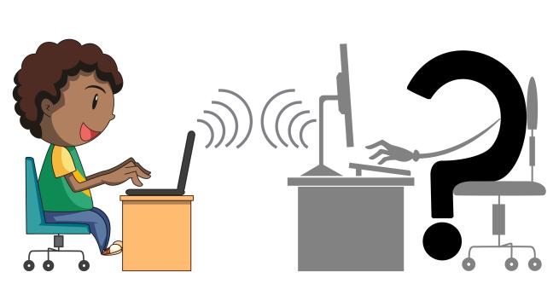
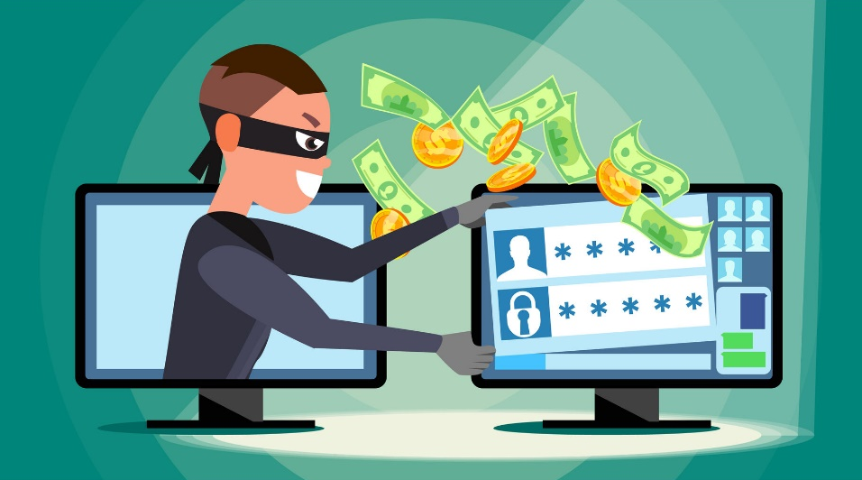
Безпека в інтернеті
Розділ 1
§ 2
Зловмисники в мережі можуть полювати на особисті дані користувачів з метою:
Шантажу
Фінансових махінацій
Психологічного тиску

Slide 4
Безпека в інтернеті
Розділ 1
§ 2
Тому не повідомляй в інтернеті:
свою адресу
номер телефону
дані про те, у яку школу ти ходиш
де проводиш вільний час
Завжди розповідай батькам або комусь із старших про сайти, які ти відвідуєш, чи пропозиції, які отримуєш з інтернету.

Slide 5
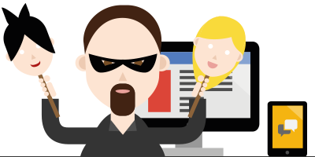
Безпека в інтернеті
Розділ 1
§ 2
Пам’ятай, що в мережі люди можуть не показувати свого справжнього обличчя та не демонструвати своїх істинних намірів.
Аватарка може бути неправдивою. Прояви агресії, ворожого ставлення, ненависті під час спілкування з іншими мають спонукати тебе не відповідати на подібні публікації або коментарі.

Slide 6
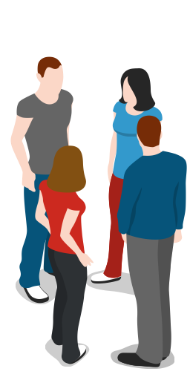
Безпека в інтернеті
Розділ 1
§ 2
Слід також припинити спілкування, якщо тебе примушують до дій, через які ти відчуваєш дискомфорт, нервуєш.
Не погоджуйся без участі батьків на зустріч з онлайн-приятелями, якщо вони запропонують зустрітися в реальному житті.

Slide 7
Безпека в інтернеті
Розділ 1
§ 2
Помста
Самовираження
Винагорода
дехто робить це задля розваги, інші — щоб показати свою кваліфікацію
Певна категорія людей, яких називають хакерами, без дозволу власника комп’ютера може на відстані використовувати або знищувати дані чи програми. Мотиви їхніх дій можуть бути різними:

Slide 8
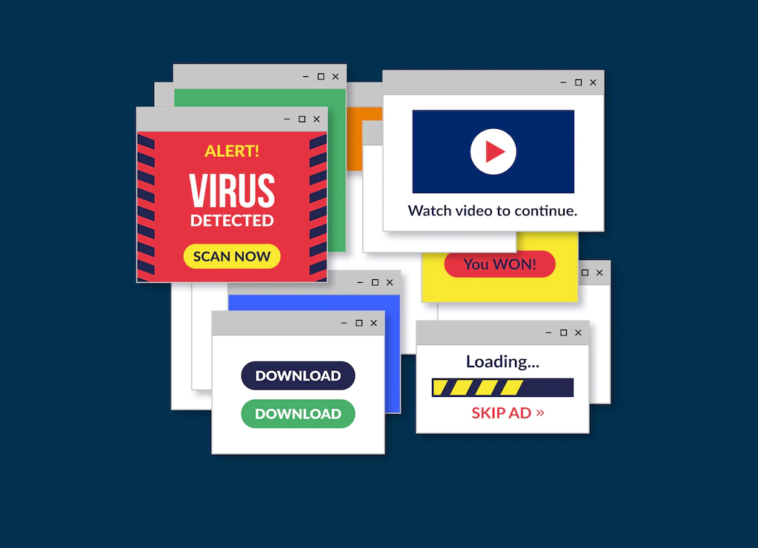
Безпека в інтернеті
Розділ 1
§ 2
Тому не натискай кнопку Завантажити на неперевірених сайтах — ти можеш завантажити програму, яку використають хакери, щоб тобі зашкодити.

Slide 9
Безпека в інтернеті
Розділ 1
§ 2
Під час завантаження документів і програм з інтернету до комп’ютера можуть потрапити комп’ютерні віруси.
Комп’ютерний вірус — це комп’ютерна програма, яка має здатність до прихованого самопоширення.

Slide 10
Безпека в інтернеті
Розділ 1
§ 2
Одночасно зі створенням власних копій віруси можуть завдавати шкоди:
Знищувати дані
Пошкоджувати дані
Викрадати дані
Знижувати працездатність комп'ютера
Зовсім унеможливлювати подальшу роботу
Тому завантажуй файли та програми з офіційних сайтів і тих, яким ти довіряєш.

Slide 11
Безпека в інтернеті
Розділ 1
§ 2
Avast Free Antivirus
360 Total Security
Avira Free Antivirus
Panda Free Antivirus
За потреби запитай про сайт у вчителя чи батьків. Перевіряй завантаження на наявність вірусів за допомогою спеціальної антивірусної програми, яку встановлено на твоєму комп’ютері. Заздалегідь дізнайся про неї в батьків чи вчителя.

Slide 12
Безпека в інтернеті
Розділ 1
§ 2
Не відкривай невідомі файли
Запитуй у дорослих
Не поспішай надсилати SMS
Будь обережний з незнайомцями
Не розповідай про себе

Slide 13
Розгадай ребус
Розділ 1
§ 2
Хакер
«Ребуси українською» © rebus1.com

Slide 14
Домашнє завдання
Розділ 1
§ 2
Проаналізувати
с. 9-11

Slide 15
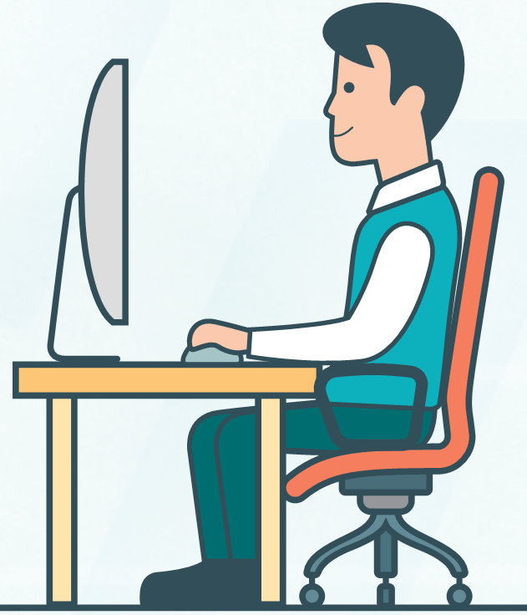
Працюємо за комп’ютером
Розділ 1
§ 2
Сторінка
10-11

Slide 16
Дякую за увагу!
Урок 2
Нова українська школа

